Slide 1



x
재생에너지 3기

Slide 2
클라우드 서버 구축
섹션 개요

Slide 3
학습목표🎓
웹 관련 기술의 기초 이해
웹 서버 구축과 배포
클라우드 서비스를 이용한 배포

Slide 4


커리큘럼
과정
HTML, CSS, Javascript 학습
React 기초 학습
웹 서버 구축과 배포
클라우드 서비스를 이용한 배포
※ 커리큘럼은 상황에 따라서 변동될 수 있습니다.

Slide 5
HTML

Slide 6
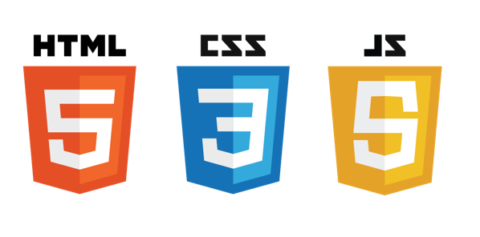
Notes:
사전지식 확인

Slide 7

귀여운 – 형용사 미니언이 – 명사
춤춘다 – 동사
Notes:
내가 좋아하는 미니언 등장 >_<
문장에 비유하기
- HTML: 명사
- CSS: 형용사
- JS: 동사

Slide 8

HTML 이란?
💡 Hypertext Markup Language
➡️ 웹 페이지를 구성하는 가장 기초적인 언어

Slide 9
하이퍼텍스트
웹 페이지에서 다른 페이지로 이동할 수 있도록 하는 것
Hypertext Markup Language
마크업
문서나 데이터의 구조를 명기하는 언어

Slide 10
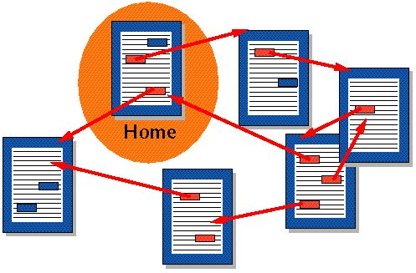
Hypertext
: 웹 페이지에서 다른 페이지로 연결되는 링크를 포함하는 텍스트

Slide 11
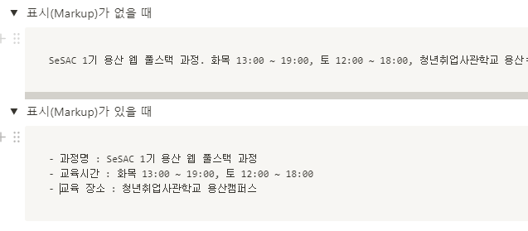
Markup : 태그 등을 이용하여 문서나 데이터의 구조를 명기하는 언어

Slide 12
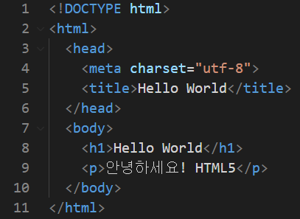
HTML의 구조
HTML5 문서는 반드시 <!DOCTYPE html>으로 시작하여 문서 형식을 HTML5로 지정
실제적인 HTML 문서는 2번째 행부터 시작, <html>과 </html> 사이에 작성
<head>와 </head> 사이에는 HTML 문서 정보를 정의하는 코드가 포함됨(제목, 저장 방식, 브라우저의 크기 등등)
웹 브라우저에 출력되는 모든 요소는 <body>와 </body> 사이에 위치한다

Slide 13
<head> 태그
💡 HTML 문서의 메타 데이터와 문서 정보를 정의하는 데 사용되는 태그
🔎 메타 데이터: 데이터에 대한 정보를 제공하는 데이터
📌 HTML 문서의 title, style, link, script, meta 에 대한 데이터로 화면에 표시되지 않음
title : HTML 문서의 제목
style : HTML 문서의 Style 정보 정의
link : 외부 리소스와의 연결 정보를 정의(CSS 파일 연계에 사용)
script : JavaScript 를 정의
meta : 페이지 설명, 키워드, 저자, 화면 크기 등의 정보. 주로 브라우저 또는 검색 엔진에서 사용

Slide 14
<body> 태그
💡 HTML 문서의 실제 콘텐츠를 정의하는 데 사용되는 태그
➡️ 다양한 태그를 사용하여 웹 페이지의 구조를 설계할 수 있음

Slide 15
HTML 기본 문법 - 중첩(Nested)
<html></html>은 웹페이지를 구성하는 모든 요소들을 포함한다
예제를 보면 <html>은 <head> 와 <body>를 포함하며 <head> 는 <meta> 와 <title> 요소를 <body> 요소는 <h1>, <p>를 포함
중첩 관계(부모자식 관계)로 웹페이지의 구조(structure)를 표현한다

Slide 16

HTML 기본 문법 - 주석(Comments)
✔️ 주석(comment)는 개발자에게 코드를 설명하기 위해 사용
✔️ 브라우저는 주석을 화면에 표시하지 않는다.

Slide 17
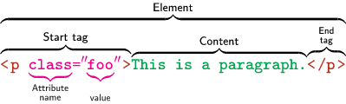
HTML 태그의 구성
💡 HTML 태그는 태그, 요소, 속성으로 구성 됨
Notes:
요소
시작태그
속성명
속성값
내용
종료태그:

Slide 18
HTML 구성요소 – 1) 태그
<html>
<head>
</head>
<body>
</body>
</html>
Notes:
태그 안에 태그 중첩

Slide 19
HTML 구성요소 – 2) 요소
✅ 시작태그와 종료태그, 그 사이의 내용
1️⃣ 빈 요소 (Empty Element)
✔️ 내용 없이 구조적인 기능만 하는 요소
(ex) <br>, <hr>

Slide 20
HTML 구성요소 – 2) 요소
✅ 시작태그와 종료태그, 그 사이의 내용
2️⃣ 블록 요소 (Block Element)
기본적으로 부모 요소의 전체 너비(100%)를 차지한다.
태그가 시작되면 무조건 개행(줄바꿈)이 일어난다.
모든 인라인 요소를 포함하거나 다른 블록 요소를 포함한다.
(ex) <h1></h1>, <div></div>, <p></p>

Slide 21
HTML 구성요소 – 2) 요소
✅ 시작태그와 종료태그, 그 사이의 내용
3️⃣ 인라인 요소 (Inline Element)
텍스트 혹은 이미지 크기에 맞는 필요한 공간만을 차지하는 요소이다.
너비와 높이를 지정할 수 없다.
블록 요소 안에 포함되어 있는 것으로, 인라인 요소만 가질 수 있다.
(ex) <a></a>, <span></span>, <strong></strong>

Slide 22
HTML 구성요소 – 3) 속성
✅ 태그를 보조하는 명령어로 태그 안쪽에서 작동
id, class, style, width, height 등
태그마다 사용 가능한 속성이 정해져 있음
Id, class, style은 모든 요소가 사용할 수 있는 속성
ex) <a href=“” style=“”> </a>

Slide 23
tag 종류

Slide 24

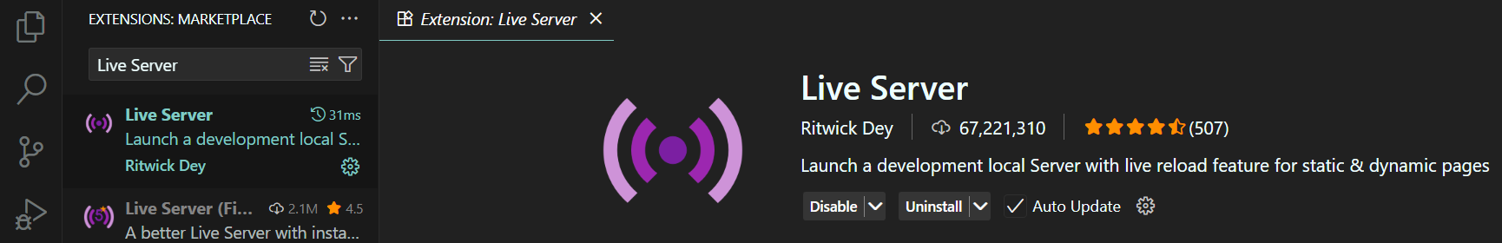
웹에서 HTML 확인하기

Slide 25
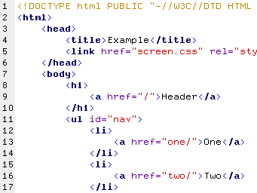
HTML 태그(Tag)
✅ 태그의 대표적인 종류
제목 태그 : h1 ~ h6
본문 태그 : p
문단 태그 : div
링크 태그 : a
목록 태그 : ul, ol, li
이미지 태그 : img
입력 태그 : input

Slide 26
제목 태그 - <h1~6></h1~6>
💡 제목을 뜻하는 Heading의 약자, h 사용!
자동 줄 바꿈! 왜? 제목이니까!
하나의 HTML 문서에는 하나의 h1 태그를 권장
웹 검색 엔진이 제일 먼저 검색하는 태그!

Slide 27
본문 태그 - <p></p>
💡 본문을 뜻하는 paragraph 의 약자, <p> 사용
본문을 적기 위한 태그

Slide 28
줄 바꿈 태그 - <br>, 수평 줄 - <hr>
💡 <br> : Break line의 br
줄을 바꿔 줌
💡 <hr> : 수평으로 된 줄을 그어 줌

Slide 29
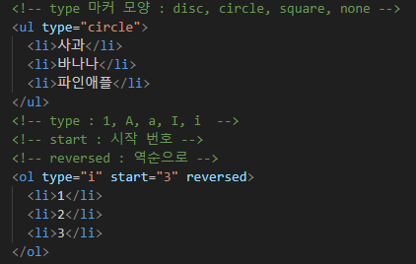
목록 - <ul></ul> or <ol></ol>
💡 <ul>: 순서 없는 목록 (unordered list)
💡 <ol>: 순서 있는 목록 (ordered list)

Slide 30
문자 꾸미기 태그들
✔️ <b></b>: 두껍게!
✔️ <strong></strong>: 두껍게! + Semantic 한 의미를 지님
✔️ <i></i>: 이탤릭
✔️ <em></em>: Emphasized, 강조! 기울여서 표시됨
✔️ <del></del>: 중간 줄!
✔️ <u></u>: 밑 줄!

Slide 31

실습. 카페 음료 문서 작성
코딩온 LMS에 로그인해주세요. (Slack #강의 채널의 책갈피 확인)
[코딩온] HTML, CSS, JS 실습 강의 클릭
➡ [HTML 기본 태그 실습] 커리큘럼 클릭
➡ [HTML 실습] > [기본 태그 사용하기] 실습 진행
*Slack #과제 채널의 스레드 댓글로 코드 및 결과 캡쳐를 제출해주세요!

Slide 32
이미지를 넣어주는 <img>
💡 이미지를 넣을 때 사용!
속성 값 중 하나인, src 를 사용
이미지 로드가 안될 경우 alt 속성이 중요!
파일을 직접 가져오거나, 인터넷 주소에서 불러올 수 있음

Slide 33
HTML의 하이퍼링크 - <a>
💡 Anchor 의 약자인 <a> 태그 사용
📌 속성 값
href : Hypertext Reference 의 약자, 이동할 페이지의 링크
target : 링크 된 문서를 열었을 때 문서가 열릴 위치 표시
_blank : 새로운 탭에서
_self : 현재 탭에서 (기본 값)

Slide 34
선택 실습. img, a 태그 실습
앞에서 진행한 실습1 에 이미지를 추가하시오.
이미지를 클릭했을 때 원하는 링크로 이동하게 하시오.

Slide 35
사용자 입력 Form 태그 & Input 태그

Slide 36
입력 값 받기 - <input>
💡 사용자에게 입력을 받는 태그
type : button, text, password, checkbox, radio, date, color, range, file

Slide 37
버튼, type=“button”
💡버튼을 생성
주로 특정 기능을 수행 시킬 때 사용

Slide 38
텍스트, type=“text”
텍스트 입력 값을 받는 폼을 생성
우리가 입력하는 ID 입력 부분?
텍스트 값을 입력 받아 전달하는 기능

Slide 39
패스워드, type=“password”
비밀번호 값을 받는 폼을 생성
입력 값을 자동으로 안보이게 처리
중요 or 비밀 텍스트 값을 전달하는 기능

Slide 40
체크 박스, type=“checkbox”
여러 선택지 중 여러 개를 선택 가능한 체크 박스 생성
속성
name : 체크 박스의 이름, 같은 분류의 체크 박스는 같은 이름으로 설정
value : 체크 박스가 실제로 전달하는 값을 지정
checked : 화면 최초 로딩 시에 선택 된 상태로 로딩

Slide 41
라디오 버튼, type=“radio”
여러 선택지 중 하나만 선택 가능한 라디오 버튼 생성
속성
name : 라디오 버튼의 이름, 같은 name 을 가지는 라디오 버튼은 하나만 선택이 가능 → 하나를 선택하면 다른 선택 값이 취소 됨
value : 라디오 버튼이 실제로 전달하는 값을 지정
checked : 화면 최초 로딩 시에 선택 된 상태로 로딩
Notes:
name이라는 속성으로 하나의 그룹으로 묶는 것

Slide 42
날짜 선택, type=“date”
특정 날짜(년/월/일)를 선택
속성
name : 날짜 선택 폼 이름
type=“datetime-local”
시간 까지 선택 가능!
기존은 “datetime” 을 사용하였으나 시간은 시간대의 영향을 받기 때문에 정확한 데이터 값 전달이 불가능 하여 지금은 사용 X

Slide 43
선택 메뉴를 만드는 - <select>
💡 선택 메뉴(드롭 다운)를 만드는 태그!
<select> : select 폼 생성
name : select 박스의 이름
<option> : select 폼의 옵션 값 생성
value : 실제적으로 전달 되는 값
selected : 최초에 선택 된 값으로 설정
<optgroup> : option 을 그룹화
label : optgroup 이름 설정
disabled : 옵션은 보이지만 선택을 못하도록 설정

Slide 44
실습. 설문조사 폼 만들기
코딩온 LMS에 로그인해주세요. (Slack #강의 채널의 책갈피 확인)
[코딩온] HTML, CSS, JS 실습 강의 클릭
➡ [HTML form 실습] 커리큘럼 클릭
➡ [form 만들기 실습] > [form 만들기 실습] 실습 진행
*Slack #과제 채널의 스레드 댓글로 코드 및 결과 캡쳐를 제출해주세요!

Slide 45
<Table>

Slide 46
테이블을 만들자! <table>
💡 표를 만들 때 사용하는 태그
📌 먼저 행을 쓰고 행의 자식 요소로 칸을 넣어주는 것이 기본!
<table> : 표를 감싸는 태그
<tr> : 표 내부의 행
<th> : 행 내부의 제목 칸
<td> : 행 내부의 일반 칸

Slide 47
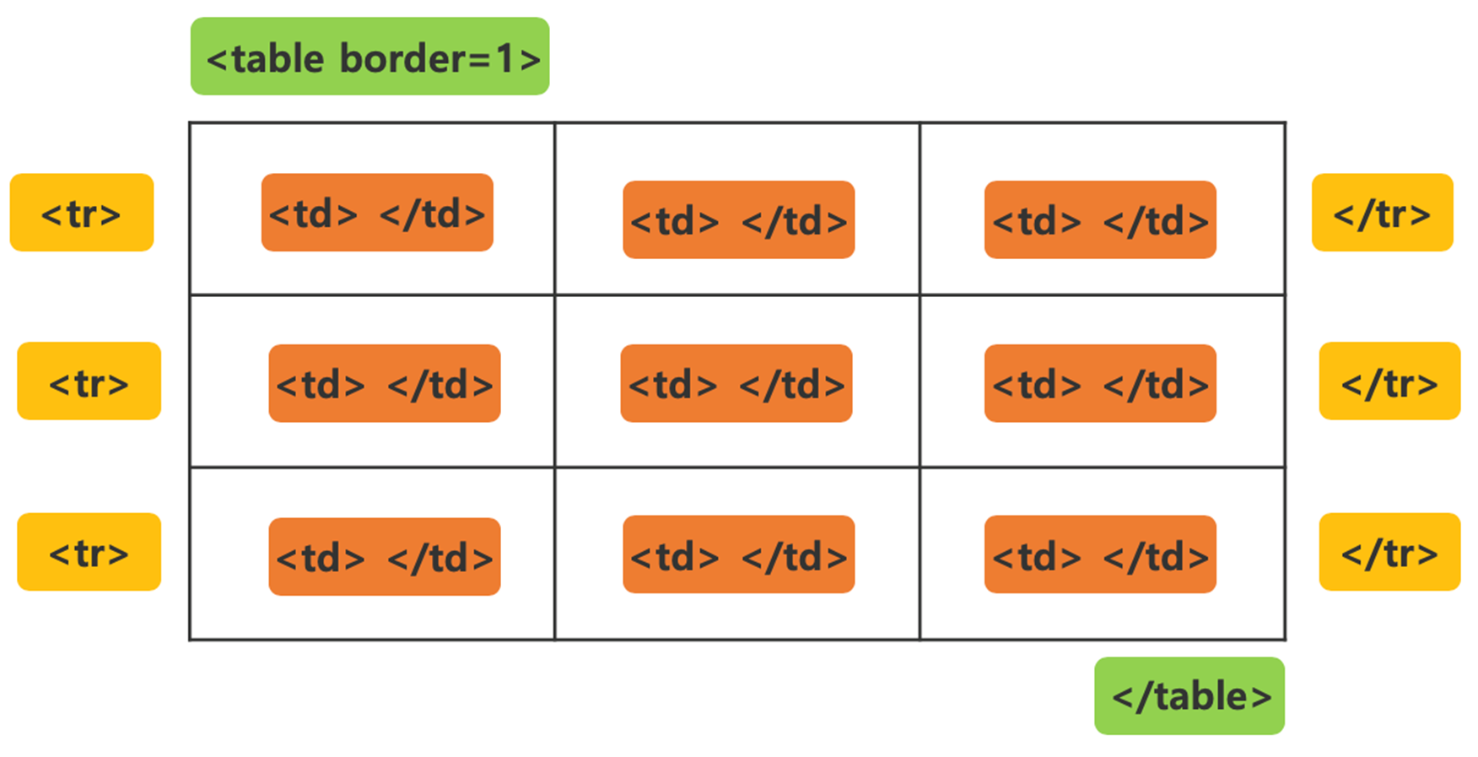
HTML - Table

Slide 48
HTML – Table
<table>
<tr>
<td></td>
<td></td>
</tr>
</table>

Slide 49
<table> 속성
✅ <table>
border : 테두리 두께
cellspacing : 테두리 간격 사이의 너비
cellpadding : 셀 내부의 간격
align : 테이블 정렬 속성
width 와 height : 테이블의 너비와 높이
bgcolor 와 bordercolor : 테이블 배경색과, 테두리 색

Slide 50
<td> 속성
✅ <td>
colspan : 해당 칸이 점유하는 열의 수 지정
rowspan : 해당 칸이 점유하는 행의 수 지정

Slide 51
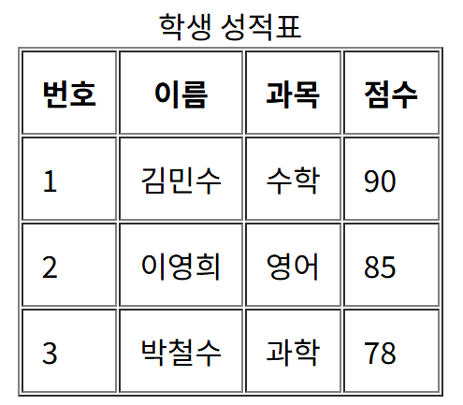
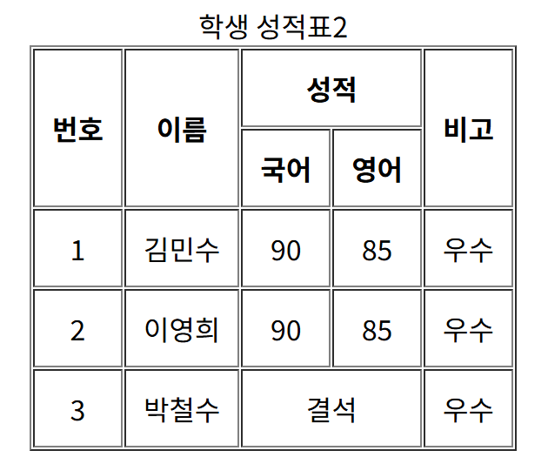

Slide 52
실습. colspan과 rowspan 이용하기
코딩온 LMS에 로그인해주세요. (Slack #강의 채널의 책갈피 확인)
[코딩온] HTML, CSS, JS 실습 강의 클릭
➡ [HTML table 실습] 커리큘럼 클릭
➡ [HTML 실습 – table] > [table 실습 1] 실습 진행
*Slack #과제 채널의 스레드 댓글로 코드 및 결과 캡쳐를 제출해주세요!

Slide 53
실습. 카페 음료 주문 테이블 작성
코딩온 LMS에 로그인해주세요. (Slack #강의 채널의 책갈피 확인)
[코딩온] HTML, CSS, JS 실습 강의 클릭
➡ [HTML table 실습] 커리큘럼 클릭
➡ [HTML 실습 – table] > [table 실습 2] 실습 진행
*Slack #과제 채널의 스레드 댓글로 코드 및 결과 캡쳐를 제출해주세요!

Slide 54
Semantic

Slide 55
💡
HTML 요소는
Semantic 하게 작성되어야 한다.

Slide 56
💡
HTML 요소는
Semantic 하게 작성되어야 한다.
“웹 페이지를 이루는 요소에 의미에 맞는 태그를 사용하자!”

Slide 57
Semactic tag
<header>
<nav>
<footer>
<aside>
<main>
<article>
<h1> ~ <h6>
<section>

Slide 58
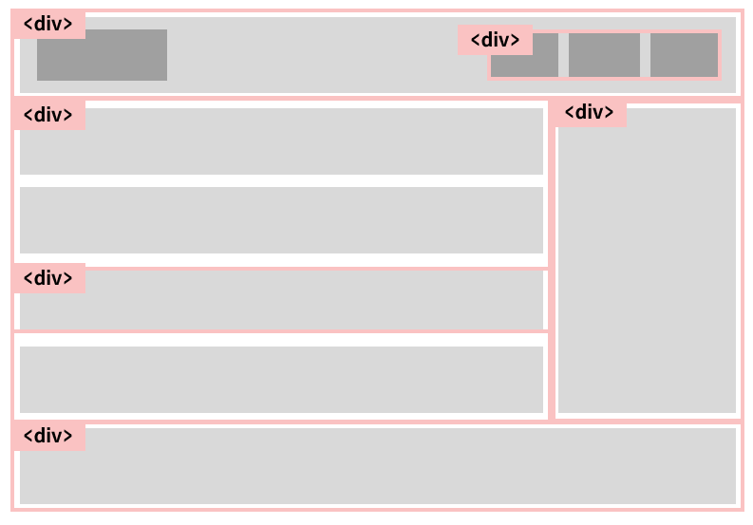
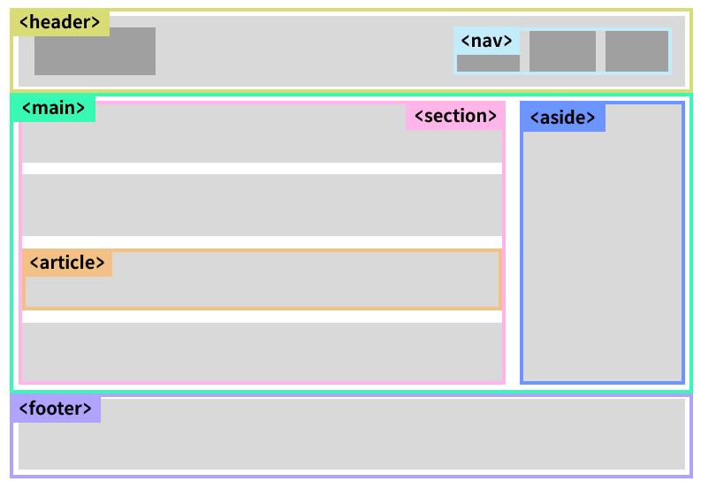
Semactic tag
before
after

Slide 59
Semactic tag
<header> : 헤더 (로고, 메뉴 아이템 등)
<footer> : 푸터 (하단 영역)

Slide 60
Semactic tag
<nav> : 네비게이션 (다른 곳으로 이동 가능한 링크들)

Slide 61
Semactic tag
<main> : 콘텐츠 영역임을 표시. 한 html 페이지당 한 번 사용하는 것이 바람직함 (중첩 x)

Slide 62
Semactic tag
<aside> : 콘텐츠와 직접적인 연관이 없는 옆에 있는 부분
(ex. 광고 등)

Slide 63
Semactic tag
<article> : 하나의 의미있는 요소 (ex. 기사 리스트 중에서 기사 하나)
<section> : article을 포함 (그룹화 목적)

Slide 64
왜 Semactic 해야할까?
✅ SEO (Search Engine Optimization, 검색최적화)
검색엔진은 HTML 코드를 분석해 사이트를 노출시킨다
크롤러가 페이지의 구성 요소들이 무엇을 의미하는지 이해하여 사이트 노출에 영향을 준다.
✅ 유지보수성
페이지를 유지보수 할 때, <div> 태그만 가득하다면 요소를 찾기 정말 힘들다..!!!
시멘틱 태그를 활용해 컨텐츠를 적절히 구분시키자!

Slide 65
감사합니다

